Slide 1
纹理取样器

Slide 2
1. 取样器介绍
取样器有两种: sampler2D 和 samplerCube
只能声明为 uniform 变量

Slide 3
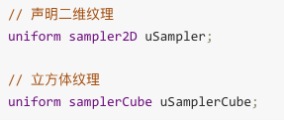
2. 声明

Slide 4
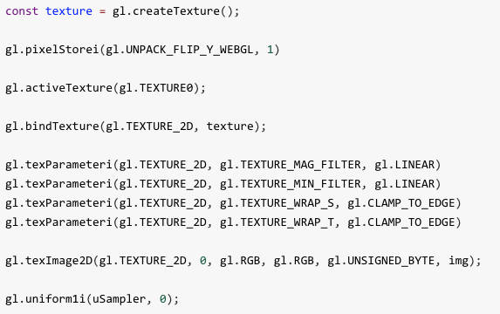
3. 二维纹理使用

Slide 5
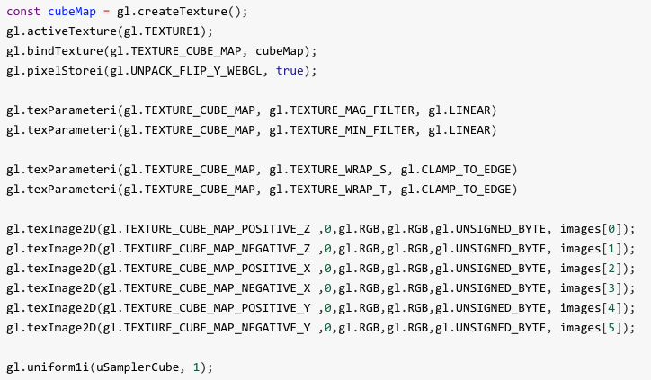
4. 立方体纹理使用

Slide 6
再见~

